Slide 1
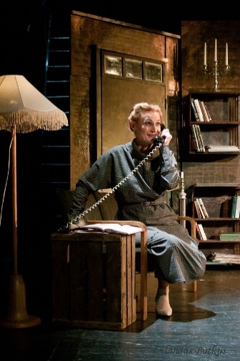

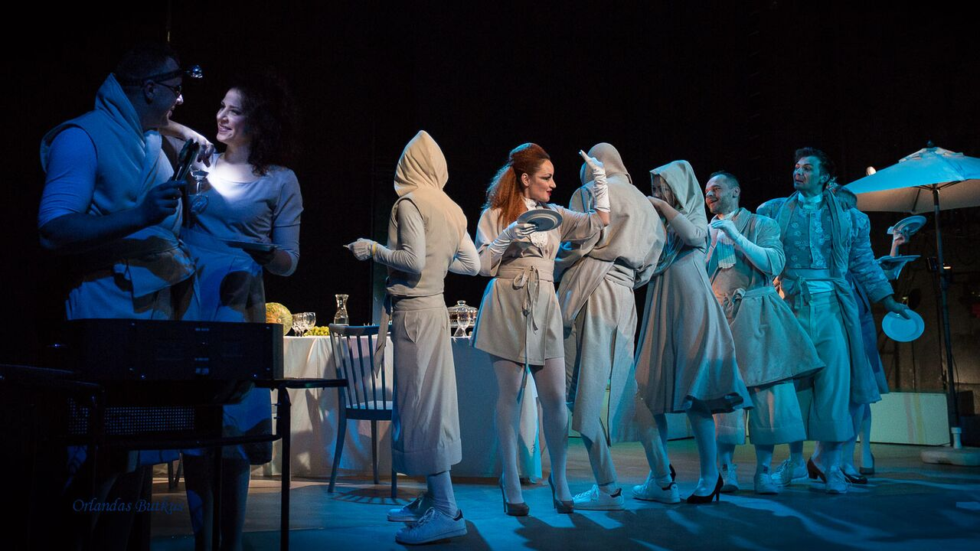
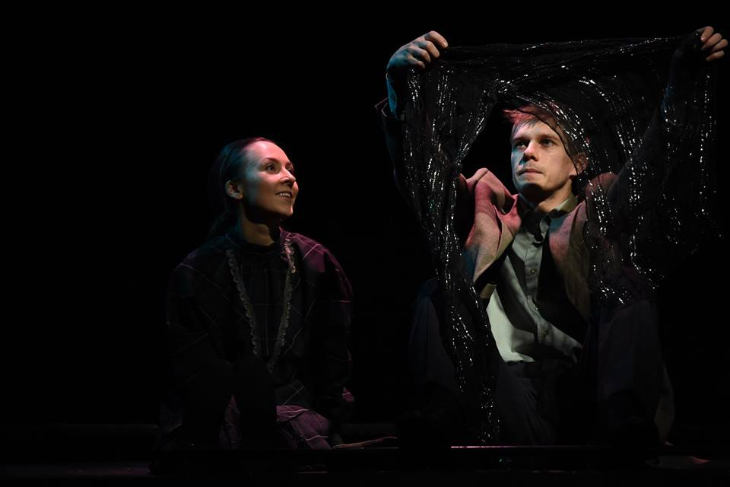
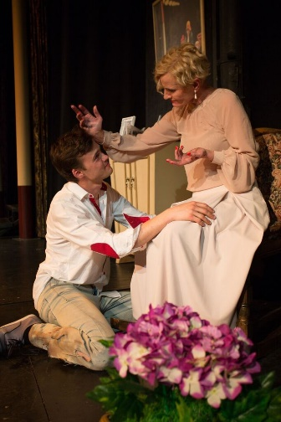
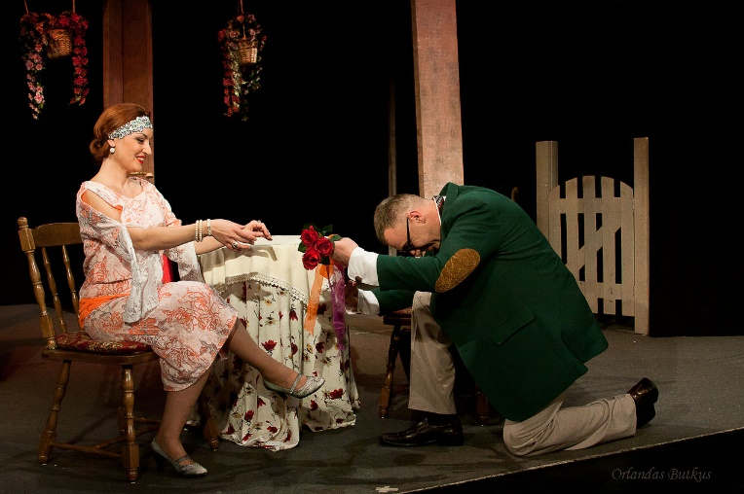
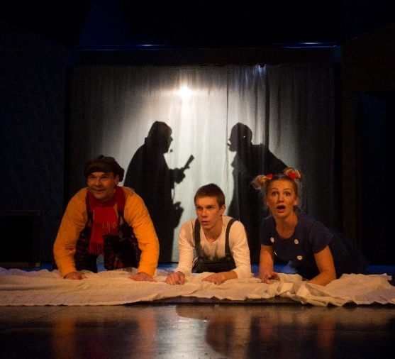
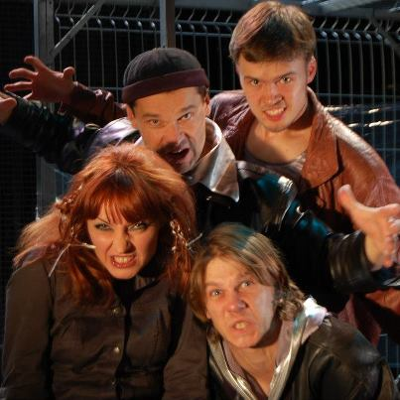

2018 M. PANEVĖŽIO TEATRO „MENAS“ VEIKLA

Slide 2
Teatras „Menas“
VEIKLOS REZULTATŲ POKYTIS
2014-2018 m.

Slide 3
Teatras „Menas“
SEZONIŠKUMO ĮTAKA VEIKLAI
2018 m. I-IV ketv.

Slide 4
Teatras „Menas“
VEIKLOS REZULTATŲ POKYTIS (proc.)
2017-2018 m.

Slide 5
Teatras „Menas“
TEATRO VEIKLA PAGAL SRITIS (proc.)
2018 m.

Slide 6
Teatras „Menas“
UŽDIRBTOS PAJAMOS PAGAL SRITIS (proc.)
2018 m.

Slide 7
Teatras „Menas“
RENGINIŲ LANKYTOJAI PAGAL SRITIS (proc.)
2018 m.

Slide 8
Teatras „Menas“
TEATRO LANKYTOJŲ (SU BILIETAIS IR BE BILIETŲ) SKAIČIAUS SANTYKIS (proc.)
2014-2018 m.

Slide 9
Teatras „Menas“
SPEKTAKLIAI
2017-2018 m.
 | 2017 | 2018 | Pokytis
Repertuarinių spektaklių skaičius | 21 | 19 | -2
Premjerinių spektaklių skaičius | 5 | 3 | -2
Parodytų teatre spektaklių skaičius | 124 | 117 | -7
Gastrolinių spektaklių skaičius | 21 | 10 | -11

Slide 10
Teatras „Menas“
POPULIARIAUSI SPEKTAKLIAI
2018 m.
PAGAL VIENO SPEKTAKLIO VID. ŽIŪROVŲ SKAIČIŲ
Spektaklio pavadinimas | Parodytų teatre spektaklių skaičius | Žiūrovų skaičius | Vieno spektaklio vid. žiūrovų skaičius | Salės užimtumas proc. (159 vietos)
* „Pilseliukai arba kas telefone gyvena...“ | 5 | 695 | 139 | 87
„Mažylis ir Karlsonas, kuris gyvena ant stogo“ | 9 | 1129 | 125 | 79
„Ten kur gyvena spalvos“ | 8 | 961 | 120 | 76
„Meilė, džiazas ir velnias“ | 4 | 413 | 103 | 65
„Dobilėlis penkialapis“ | 6 | 577 | 96 | 60
„Mikė Pūkuotukas“ | 6 | 558 | 93 | 58
„Piršlybos“ | 5 | 465 | 93 | 58
„37 atvirukai“ | 8 | 693 | 87 | 54
* „Klounai, klouniukai ir Kalėdų senelis“ | 29 | 2414 | 83 | 52
„Karalaitė ant žirnio ir kitos pasakos“ | 5 | 407 | 81 | 51
„Ida iš šešėlių sodo“ | 1 | 78 | 78 | 49
„Miestelėnas bajoras“ | 3 | 229 | 76 | 48
„Stiklinis žvėrynas“ | 5 | 319 | 64 | 40
„Blogos mergaitės dienoraštis“ | 5 | 282 | 56 | 35
„Ekvus“ | 1 | 54 | 54 | 34
„Virtuali meilė“ | 6 | 236 | 39 | 25
* „Nuodai“ | 9 | 342 | 38 | 24
„Briedis Eugenijus, meilė ir kiti reikalai“ | 1 | 32 | 32 | 20
„Teatralizuota istorijos pamoka“ | 1 | 31 | 31 | 19
* Premjeriniai spektakliai IŠ VISO: | 124 | 9429 | 76 | 48

Slide 11
Teatras „Menas“
POPULIARIAUSI SPEKTAKLIAI
2018 m.
PAGAL VIENO SPEKTAKLIO UŽDIRBTAS VID. PAJAMAS (teatre ir gastrolėse)
Spektaklio pavadinimas | Gautos pajamos (Eur) | Parodytų spektaklių skaičius | Vieno spektaklio vid. pajamos (Eur)
„Dobilėlis penkialapis“ | 4792 | 8 | 599
„Meilė, džiazas ir velnias“ | 3518 | 6 | 586
„Piršlybos“ | 3045 | 6 | 508
„37 atvirukai“ | 3916 | 8 | 490
„Mažylis ir Karlsonas, kuris gyvena ant stogo“ | 4387 | 10 | 439
„Ida iš šešėlių sodo“ | 820 | 2 | 410
„Miestelėnas bajoras“ | 1199 | 3 | 400
* „Pilseliukai arba kas telefone gyvena...“ | 1894 | 5 | 379
„Ten kur gyvena spalvos“ | 2772 | 8 | 347
„Stiklinis žvėrynas“ | 1500 | 5 | 300
* „Klounai, klouniukai ir Kalėdų senelis“ | 8894 | 31 | 287
„Mikė Pūkuotukas“ | 1494 | 6 | 249
„Ekvus“ | 231 | 1 | 231
„Karalaitė ant žirnio ir kitos pasakos“ | 1119 | 5 | 224
„Blogos mergaitės dienoraštis“ | 1046 | 5 | 209
„Virtuali meilė“ | 1249 | 6 | 208
* „Nuodai“ | 1630 | 9 | 181
„Briedis Eugenijus, meilė ir kiti reikalai“ | 68 | 1 | 68
„Teatralizuota istorijos pamoka“ | 100 | 2 | 50
* Premjeriniai spektakliai Iš viso: | 43674 | 127 | 344

Slide 12
Teatras „Menas“
SALĖS UŽIMTUMAS
2018 m.
Rodiklis | 2017 | 2018 | Pokytis proc.
Salės vietų skaičius – 159
Turimų repertuarinių spektaklių skaičius | 21 | 19 | -9,5
Nauji spektakliai | 4 | 3 | -25
Suvaidinta spektaklių | 124 | 117 | -5,6
Vidutiniškai per mėnesį įvyko spektaklių | 12,4 | 11,7 | -5,6
Vidutiniškai per savaitę įvyko spektaklių | 3,1 | 2,9 | -6,5
Gastrolės šalyje | 21 | 10 | -52,4
Gastrolės užsienyje
Žiūrovų skaičius | 9429 | 9915 | 5,2
Vidutiniškai per mėnesį apsilankė žiūrovų | 948 | 992 | 4,6
Vidutiniškai per savaitę apsilankė žiūrovų | 237 | 248 | 4,6
Vidutiniškai per metus apsilankė proc. panevėžiečių | 10,41 | 11,18 | 7,4
Vidutinis salės užimtumas spektaklio metu | 48 | 53 | 10,4

Slide 13
Teatras „Menas“
BENDRUOMENĖS UŽIMTUMAS
2017-2018 m.
Teatro jaunimo studija
2018 2017 Pokytis
    Repeticijų skaičius 123 108 15
    Vid. dalyvių skaičius 12 10 2
    Uždirbta pajamų (Eur) 298 202 96

Slide 14
Teatras „Menas“
PROJEKTINĖ VEIKA
2014-2018 m.

Slide 15
Informacija parengta
pagal
2018 m. įstaigos veiklos
mėnesio ataskaitų duomenis☺

